Slide 1



МАДОУ «Детский сад №382» Приволжского района г. Казани
2020

Slide 2

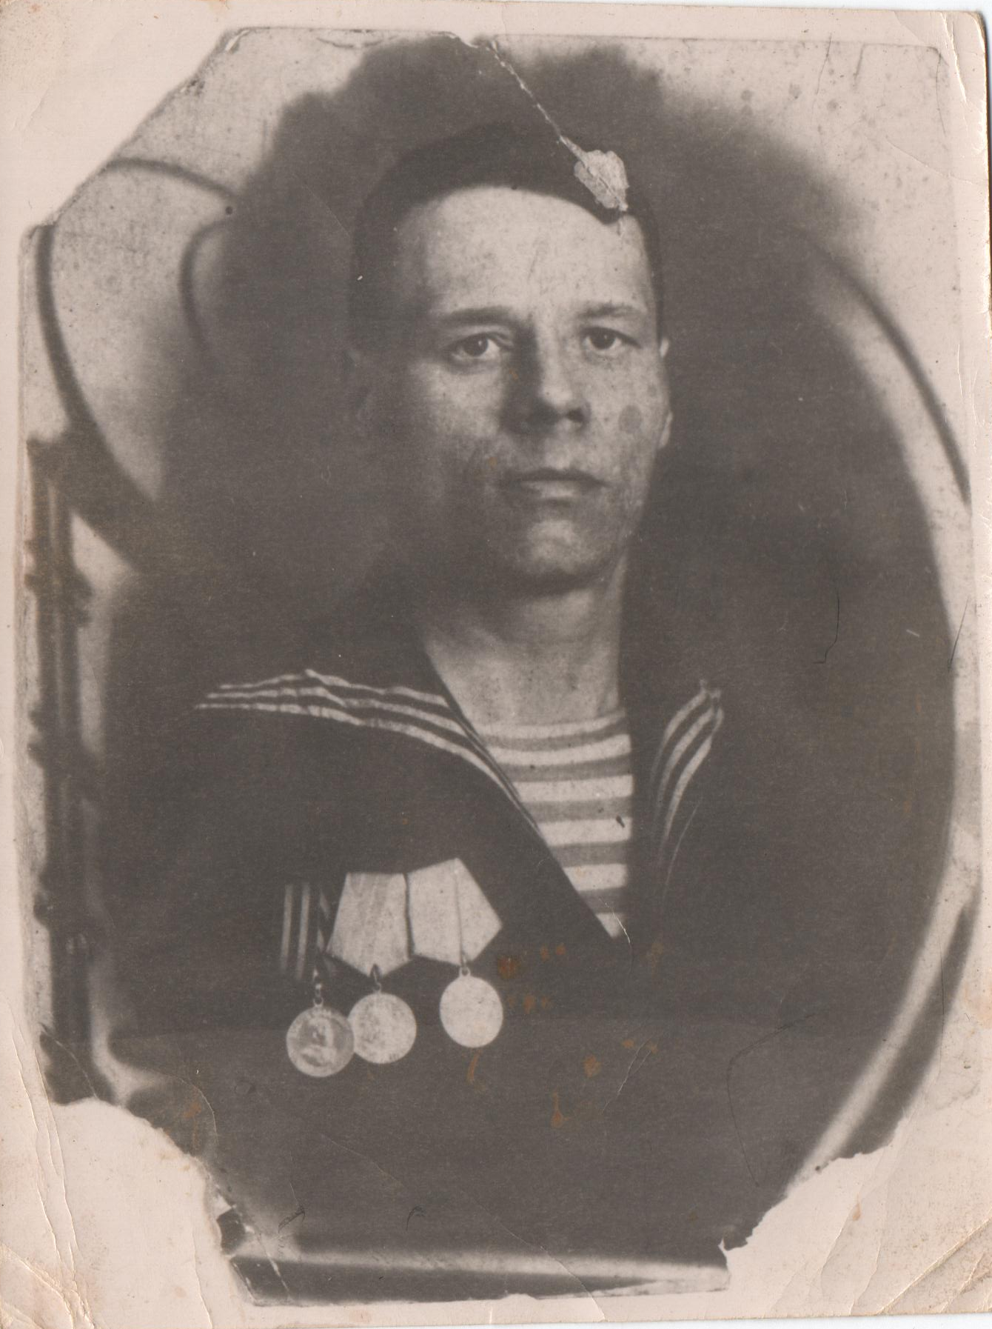
Георгий Пракопьевич Геравка
23.01.12 - 28.09.82
(дедушка по маминой линий)
Родился в Ленинграде. Служил на флоте, на Севере. Занимал чин санинструктора. Во время войны служил на Финском заливе, на корабле, в санчасти. Спасал раненых, выводил с места боев. На войне потерял ногу, попал в госпиталь в Казане, где познакомился с бабушкой. Здесь и остался. Дошел до Победы. Ногу потерял в августе 1945г. Имел много наград и орденов.
(Из рассказов семьи воспитанника группы №6 Степанова Евгения.)

Slide 3
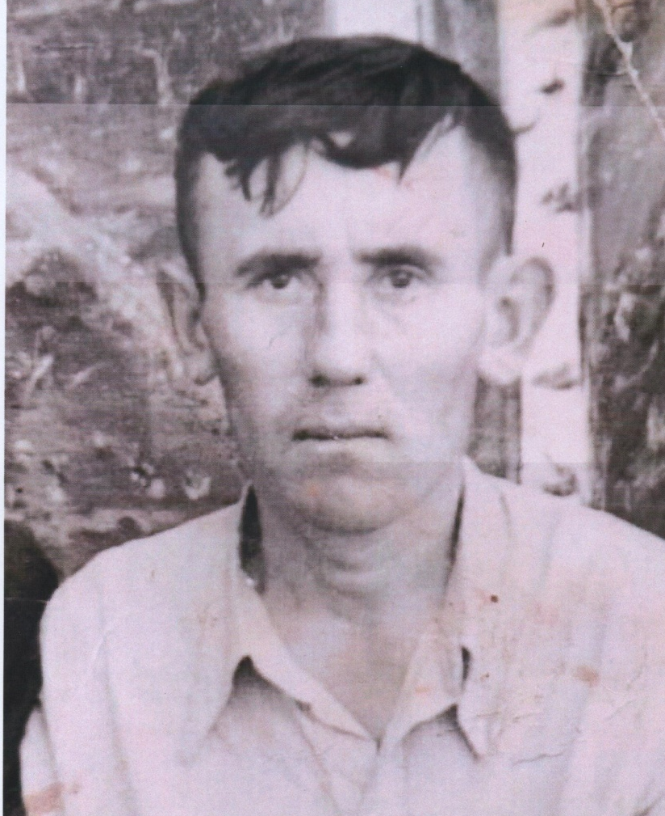
Шакиров Адизян Шакирович (1921 – 1993)
Минем бабам, Адизян Шакир улы, 1921 елны Чүпрэле районы Кече Чынлы авылында крестьян гаиләсендэ туа. Бала чагы авыр елларга туры килэ. Яшүсмер чагыннан ук колхозда төрле эшләрдэ эшли.
18 яше тулгач, 1940 елны хәрби хезмәткэ алына.
Бөек Ватан сугышы башлана. Бабаем да сугышнын беренче көннәреннэн ук, пулеметчы булып, күп кенә яуларда катнаша (11.10.1940 - 5.10.1942). Сугышып, Румыниянең Барканешти шәһәренә барып җитәләр. Көчле барган сугышларның берсендэ ул каты яралана һәм госпитальгә эләгә. 1942 елның октябреннән алып, 1947 елның маена кадәр өлкән пулеметчы булып хезмәтен дәвам итә. Сугыш тэмамлангач, бабайны Ерак Көнчыгыш фронтына Япония сугышына пулеметчы итеп жибәрәләр. Туган якларына бабам 1947 елны гына әйләнеп кайта.
Сугыш тәмамлангач, бабай гаилә кора, әби белэн бергә алар 5 бала тәрбияләп үстерәләр. Кызганычка каршы, 1993 елны бабаебыз үлеп китә. Бугенгесе көндә аларнын 11 оныгы, 16 оныкчыгы бар.
Бөек Ватан сугышында күрсәткән батырлыклары өчен бабайны орден-медальләр белән бүләкләгәннәр.
(Из рассказов семьи воспитанника
группы №1 Валиуллина Амира.)

Slide 4
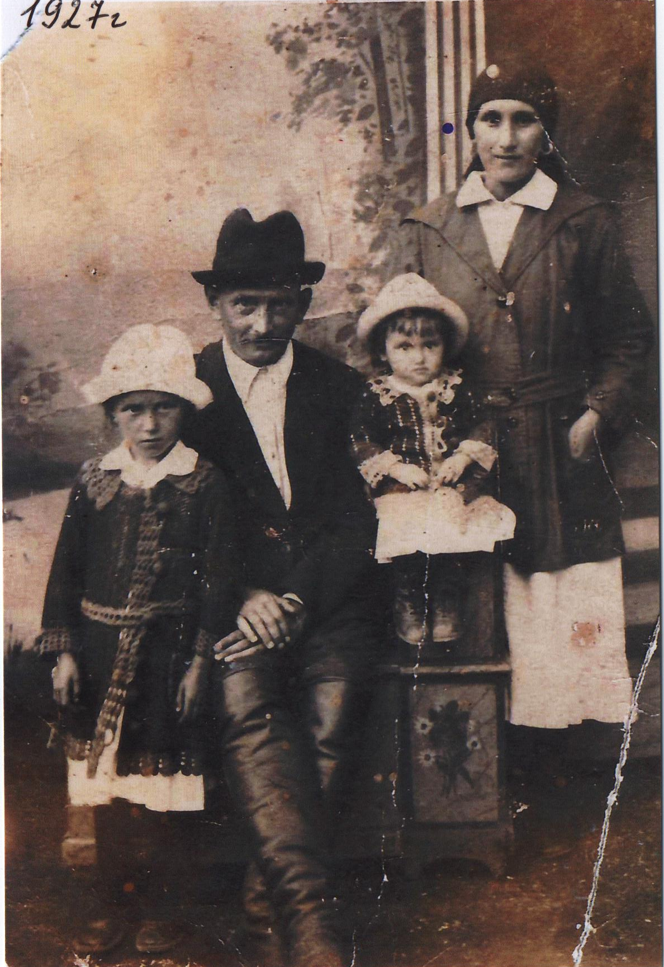
Алишева Кашифа Салахутдиновна
(1920 – 1998)
Моя прабабушка, Кашифа Салахутдиновна, родилась в 1920 году в деревне Аксу Буинского района.
В 1921 году началась засуха и они всей семьей уехали в Омск и вернулись обратно только в 1927 году (фото из 4 человек сделано в Омске).
Моя прабабушка успешно закончила школу и поступила в курсы по педагогике. После ее окончания, пошла работать в школу. В 1939 году поступила учиться в Казанский педагогический университет.
Но началась война. И отец моей прабабушки, мой прапрадед Салахутдин, в возрасте 50 лет, ушел на войну, был связистом.
Во время войны прабабушка работала в школе. Был холод, голод, страх… Учителя с учениками сами ходили в лес, рубили дрова, чтобы как- то согреть свои дома. И после окончания войны она всю свою жизнь проработала в школе, преподавала географию, татарский язык и литературу
(Из рассказов семьи воспитанницы группы
№1 Гиматдиновой Диляры.)

Slide 5
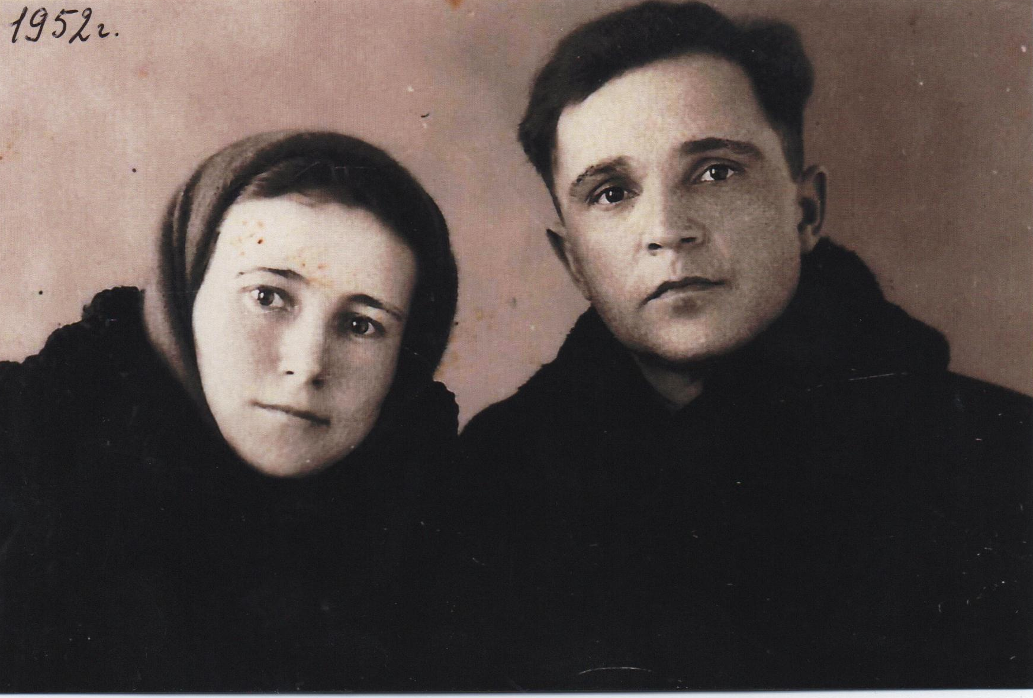
Рахматуллин Фазыл Зайнуллович
(1924 – 1992)
Мой прадедушка, Фазыл Зайнуллович, родился в 1924 году в деревне Черки-Дюртиле Буинского района. После окончания школы пошел работать в колхоз.
И через некоторое время началась война. В это время ему было 17 лет. Сначала их отправляли копать окопы в Тетюшский район, а в 1942 году он уходит на войну. Только из одной семьи 4 взрослых уходят на фронт, к сожалению, один из них не вернулся живым.
Прадедушка Фазыл служил в Дальнем Востоке, вернулся только в 1949 году.
Потом он пошел учиться на курсы агрономов при сельхозинституте. После ее окончания он проработал председателем колхоза в деревне Аксу. Там они и познакомились с моей прабабушкой Кашифа. Они прожили очень счастливую жизнь!
В дом моих прадеда и прабабушки мы ездим и по сей день. Очень часто
вспоминаем и помним их!!! (Из рассказов семьи воспитанницы
группы №1 Гиматдиновой Диляры.)

Slide 6
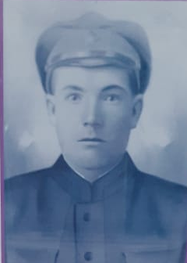
Хәлиуллин Хәбибулла Хәлиулла улы
(08.08.1906 – 09.09. 1991)
Хәлиуллин Хәбибулла Хәлиулла улы 1906 елнын 8 августында Әлки районы Иске Салман авылында туа.
Бөек Ватан сугышы башланганда, аңа 35 яшь була. 1941 елның августында сугышка китә. 1943 елда әсирлеккә эләгә. Дошман концлагеренда бик авыр була, лагерь сакчылары әсирләрне иртәдән кичкә кадәр авыр эшләрдә эшләтәләр, җәзалыйлар. Җай чыгып, ул иптәшләре белән концлагерьдән кача.
Сугышта күрсәткән батырлыклары өчен Хәбибулла Хәлиулла улын орден-медальләр белән бүләклиләр.
(Из рассказов семьи воспитанницы группы №1 Низамовой
Ясмины.)

Slide 7
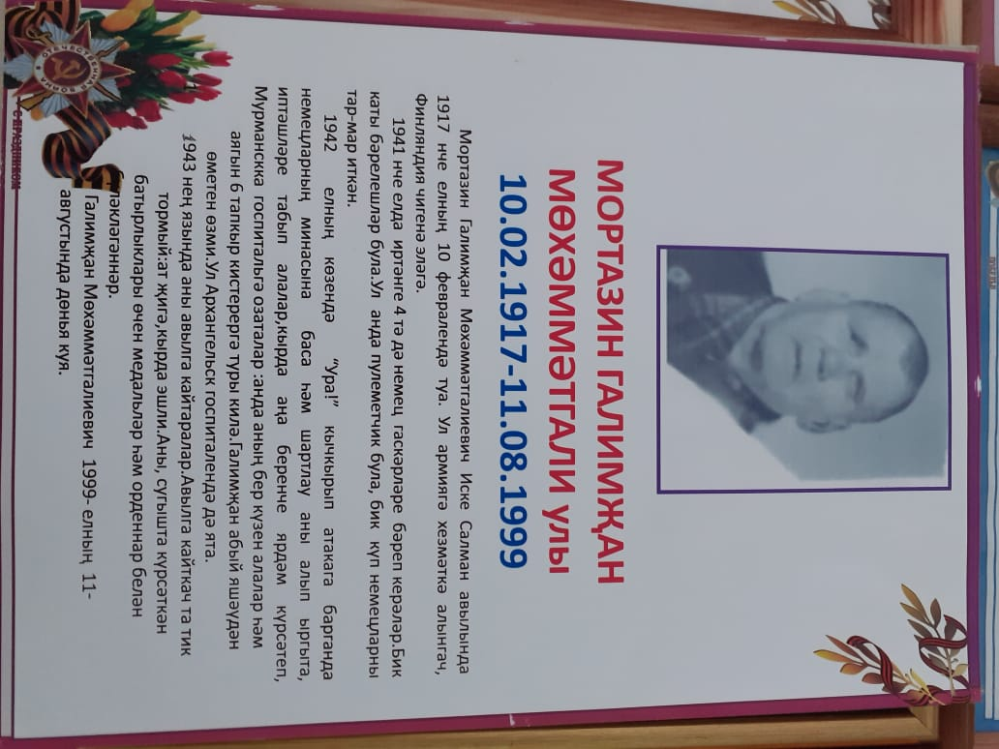
Мортазин Галимҗан
Мөхәммәтгали улы
(10.02.1917 – 11.08.1999)
Мортазин Галимҗан Мөхәммәтгалиевич Әлки районы Иске Салман авылында 1917 елның 10 февралендэ туа. Ул, армиягә хезмәткә алынгач, Финляндия чигенә эләгә.
1941 елда иртәнге 4тә немец гаскәрләре бәреп керәләр. Бик каты бәрелешләр була. Ул анда пулеметчы була, бик күп немецларны тар-мар иткән.
1942 елның көзендә, «Ура» кычкырып атакага барганда, немецларнын минасына эләгә һәм аны шартлау еракка алып ыргыта, иптәшләре табып алып, аңа беренче ярдәм күрсәтеп, Мурманскка госпитальгә озаталар; анда аның бер күзен алалар һәм аягын 6 тапкыр кистерергә туры килә. Галимҗан абый яшәүдән өметен өзми. Ул Архангельск госпиталендә дә ята.
1943 елның язында аны авылга кайтаралар. Авылга кайткач та тик тормый, ат жигә, кырда эшли. Аны сугышта күрсәткән батырлыклары өчен орден-медальләр белән бүләкләгәннәр.
(Из рассказов семьи воспитанницы
группы №1 Низамовой Ясмины.)

Slide 8
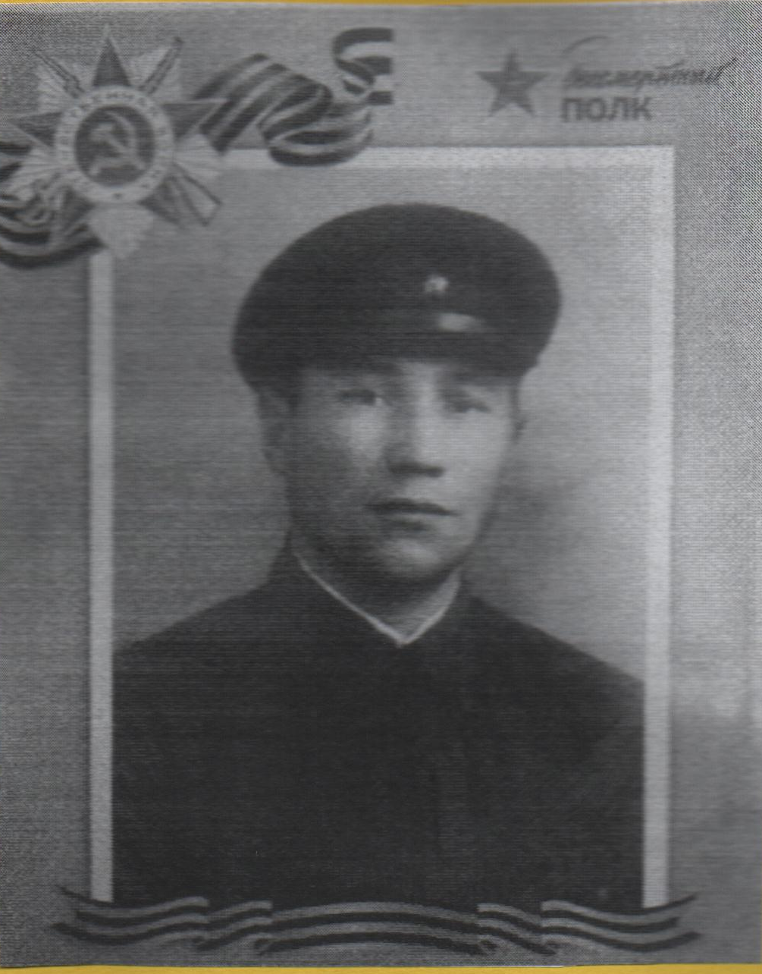
Терентьев Пётр Иванович (1909-1994)
Прапрадедушка Сони Хапава – настоящий герой и защитник нашей Родины. Пётр попал на фронт в 32 года. Вся его служба проходила в блокадном Ленинграде, где он застал все суровые условия выживания. Затем в одном из сражений Пётр получил ранение, в результате которого он потерял ногу. Длительное время он боялся сообщать родным о своём состоянии, не желая стать «обузой» для семьи. Но, решившись вернуться домой, когда наступило мирное время, Пётр прожил счастливую жизнь, оставив после себя гордость и благодарность за наше настоящее!
(Из рассказов семьи воспитанницы группы №11 Сони Хапава.)

Slide 9
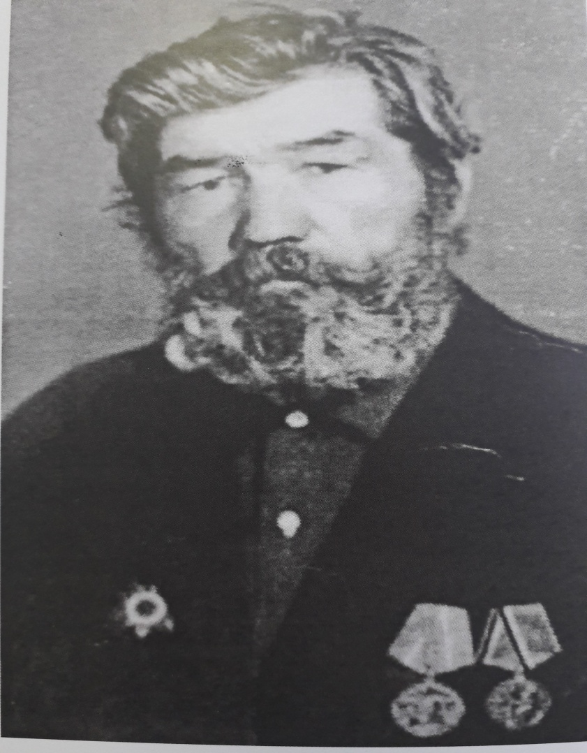
Апаллонов Михаил Павлович
(10.05.1910 – 18.09.1984)
Мой прадедушка Апаллонов Михаил Павлович родился 10 мая 1910 года в деревне Надеждино Казанского уезда. В 1939 году ушёл на финскую войну рядовым солдатом. Дома остались ждать жена Прасковья Тимофеевна и трое детей. На фронте узнали, что до войны дедушка был трактористом и отправили в Нижний Тагил на курсы танкистов.
С самого начала Великой Отечественной войны мой дедушка в должности водителя-механика танка Т-34 участвовал в танковых боях на 1-м Украинском, 1-м Белорусском фронтах. Довелось принять активное участие в грандиозной танковой битве на Курской дуге и в танковом сражении под Белой Церковью, рядом с Киевом. За время войны боевые машины были неоднократно подбиты, горели, танкистам едва удавалось спастись. На пятом по счёту танке дедушка вместе с другими воинами Красной Армии под командованием генерала Ватутина штурмовал Берлин на танке Т-34 с номером 21 на башне. Свой 35-й день рождения дедушка встретил в Берлине.
За время войны был награжден медалью «За отвагу» и орденом Отечественной войны 1 степени, Кавалер ордена Отечественной войны II степени. Ослабленный, но живой вернулся домой, к жене и детям. После войны работал в колхозе. В семье появились ещё дети.
Умер дедушка 18 сентября 1984 года в возрасте
74 года. (Из рассказов семьи
воспитанницы группы №1
Александровой Дарьи.)

Slide 10
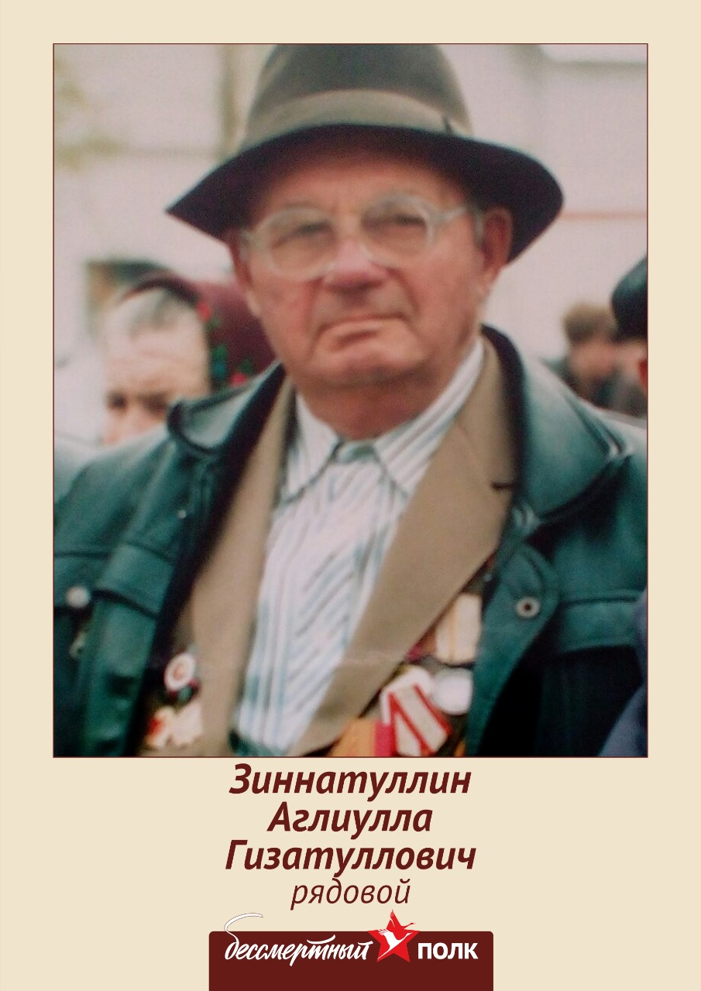
Зиннатуллин Аглиулла Гизатуллович
(1914-2009)
В годы Великой Отечественной войны проходил службу в рядах Красной армии. Служил рядовым, водителем на ЗИС-5.
Первые дни войны встретил в Белоруссии, был ранен, попал в плен, его расстреляли, пуля прошла на вылет через шею. Дождавшись ночи, дедушка выбрался и добрался до своих, после выздоровления был определен в часть и дослужил войну водителем.
После войны, как побывавший в плену, был направлен на комбинат по добыче и обогащению урановой руды, предназначенной для первой советской атомной бомбы.
После реабилитации женился, вернулся на родину, воспитал троих детей, работал машинистом башенного крана.
(Из рассказов семьи воспитанника группы №1 Хасанова Тимура.)

Slide 11
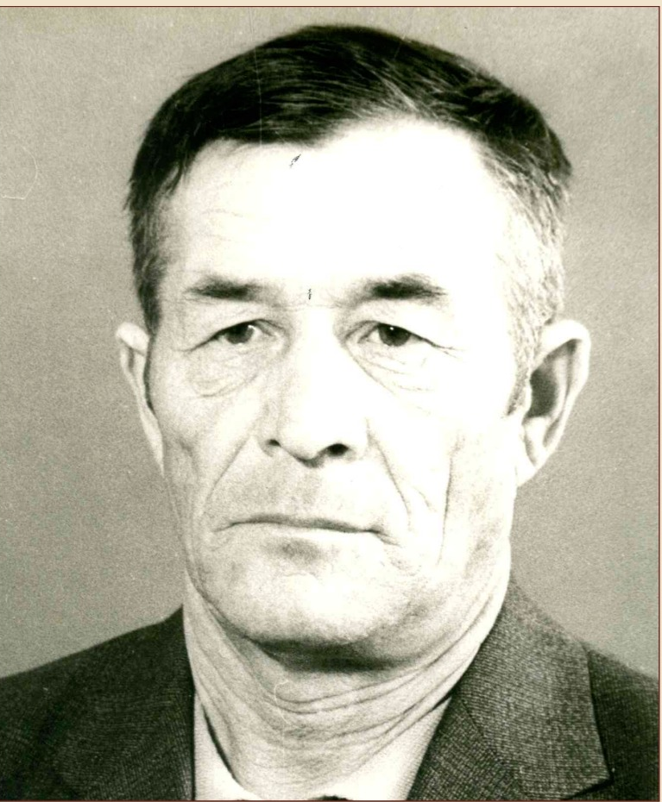
Галлямов Равхат Ахунович
(1929-1988)
В годы Великой Отечественной войны проходил службу в рядах Красной армии. Служил рядовым, перевозил малое артиллерийское орудие.
Из воспоминаний детей: «Папа рассказывал, как перевозил артиллерию под обстрелом немцами. Ростом был невелик и поэтому носом всегда задевал руль, отчего тот постоянно кровил. Был очень хорошим и добрым человеком. Про войну не любил рассказывать…поэтому информации о военных годах, к сожалению, нет…»
Равхат Ахунович прошел всю войну, дошел до Берлина. После войны женился. Воспитал с супругой 2 детей.
Вечная память ветеранам! Гордимся!!!
(Из рассказов семьи воспитанника группы №1 Хасанова Тимура.)

Slide 12
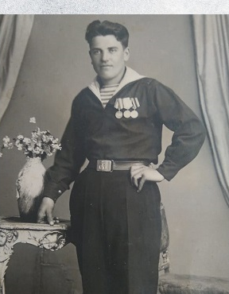
Любимов Василий Иванович
Старшина 1-ой статьи Черноморского флота Дунайской флотилии. Служил с 1943 по 1950 года. Принимал участие в освобождении стран, находящихся на реке Дунай, был награжден почетными медалями за отвагу.
(Из рассказов семьи воспитанника группы №7 Скрябина Ярослава.)

Slide 13
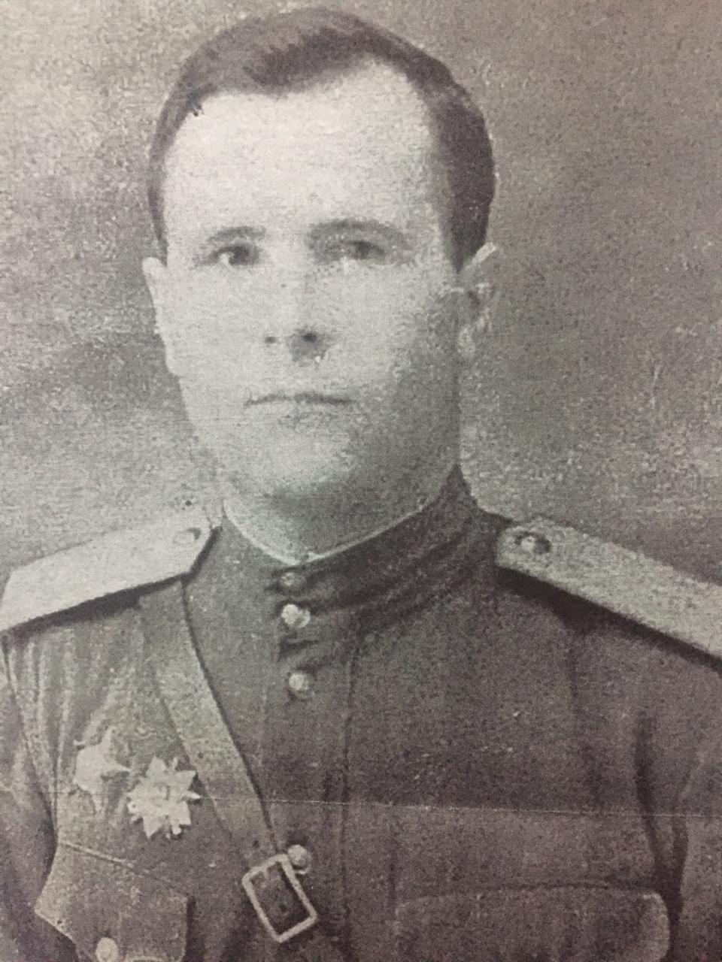
Шемелов Николай Иванович
(19.12.1917 – 29.09.1971)
Шемелов Николай Иванович родился в 1917 году в селе Ильинское Тетюшского района Татарской АССР. Поступил на воинскую службу в 1938 году, с армейской службы в 1941 году был призван на фронт. Прошёл всю войну, от Смоленска до Волгограда, воевал в Гомеле, Риге. Победу он встретил на подступах Варшавы. В годы войны был ранен семь раз, потерял один глаз.
За совершенные подвиги младший лейтенант Шемелов Николай Иванович был награждён «Орденом Отечественной войны», двумя «Орденами Славы», «Орденом Красного знамени», а также медалями «За боевые заслуги», «За взятие Берлина», «За освобождение Варшавы», «За освобождение Белграда».
После войны он вернулся в родное село, где его ждали жена и сын. В мирное время у них родилось еще семеро детей.
Наш герой умер в 1971 году, похоронен в селе Ильинское. (Из рассказов семьи
воспитанника группы №6
Шемелова Артёма.)

Slide 14
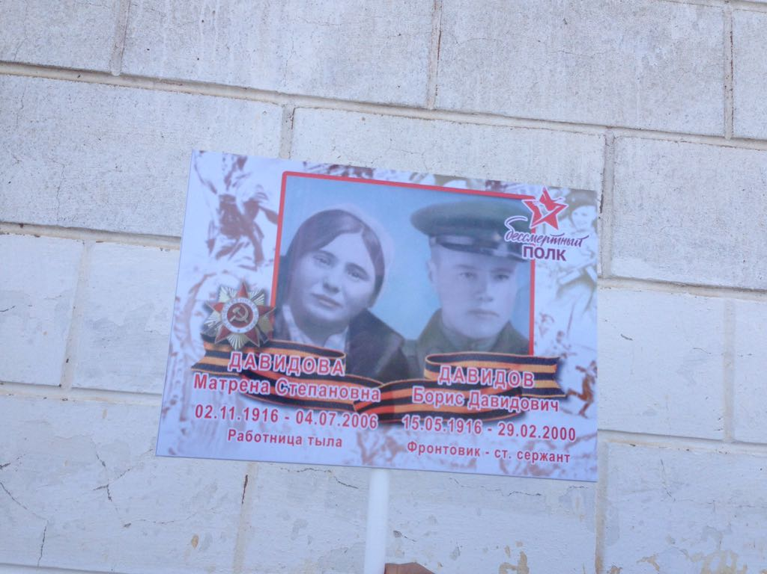
Давидов Борис Давидович
(15.05.1916 – 29.02.2000)
Мой дедушка, Давидов Борис Давидович, родился 15 мая 1916г. в селе Старое Тябердино Кайбицкого района, в многодетной семье. Рос трудолюбивым мальчиком, работал в колхозе кузнецом.
В 1938г. призывался в ряды Советской Армии, отслужил 4 года на Дальнем Востоке в морском флоте.
Возвращаясь с армии, он почти доехал до дома, но получил известие о том, что началась война и добровольно призвался в ряды военнослужащих. Воевал на третьем Белорусском фронте, был пулеметчиком. Первый бой принял под Каунасом (Литва), там же получил ранение и попал в госпиталь.
После госпиталя в 1944 году попал в разведку. На разведке он рисковал своей жизнью, чтобы добыть бесценную информацию о противнике, его вооружении.
Оружие брать запрещалось. «Все равно в самый последний момент мы тайком запихивали за пазуху парочку гранат, чтобы, "если что", в плен живыми не попасть. В одной из таких разведок, среди ночи, мы лицом к лицу встретились со второй группой разведчиков, испугавшись, направили друг на друга оружие и закричали «руки вверх», услышав русскую речь, мы поняли, что «свои» и начали обниматься. Вдруг один из разведчиков произнес: «Борис, брат», обнял меня и начал плакать. Это оказался мой родной брат Иван Давидович, с которым мы не виделись целых шесть лет и встретились в самый разгар войн», — рассказывал дедушка.
В 1946году демобилизовался. Имеет награды.
В 1948 году, вернувшись с войны, женился на Потаповой Матрёне Степановне. В совместном браке у них родились 6 детей (1 мальчик и 5 девочек). Несмотря на трудные, тяжелые времена, они смогли достойно воспитать и дать образование всем своим детям. В совместном браке прожили счастливых 52 года.
В дань уважения воевавших в ВОВ, я хочу поблагодарить тех, кто прошел через муки войны. Тех, кто пожертвовал своей юностью и здоровьем ради своей страны и ее жителей. Поблагодарить
за то, что они подарили нам нашу свободу, нашу жизнь. Они гордость страны, Герои с
большой буквы, пример для подражания.
(Из рассказов учителя-логопеда Терентьевой Елены Анатолиевны.)

